Slide 1
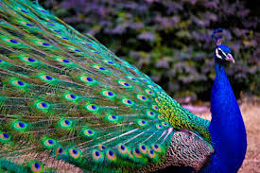
শুভেচ্ছা

Slide 2
শিক্ষক পরিচিতি
জাগ্রত মোহন দেব নাথ
প্রধান শিক্ষক
দত্তপুর সরঃ প্রাথমিক বিদ্যালয়
বানিয়াচং, হবিগঞ্জ।

Slide 3
পাঠ পরিচিতি
বিষয়ঃ প্রাথমিক বিজ্ঞান
শ্রেণিঃ ৪র্থ,
দ্বিতীয় অধ্যায়,উদ্ভিদ ও প্রাণি।

Slide 4
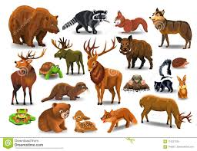
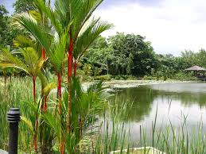
নিচের ছবিতে কি দেখতে পাচ্ছ?
উদ্ভিদ
প্রাণি

Slide 5
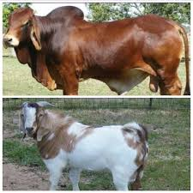
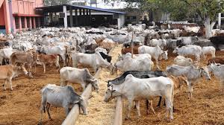
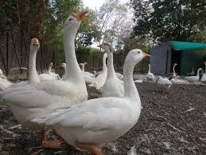
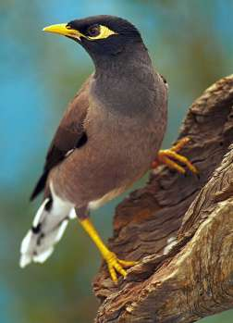
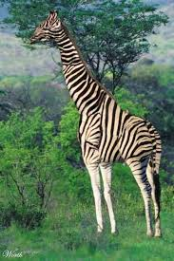
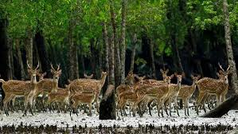
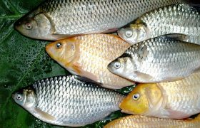
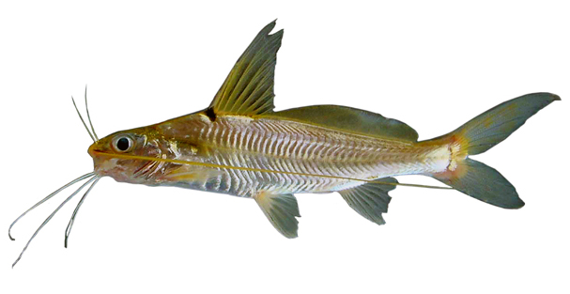
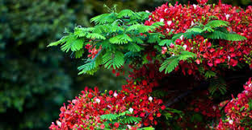
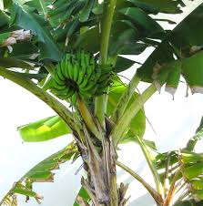
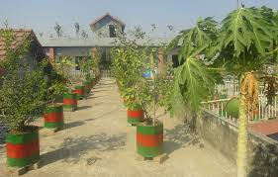
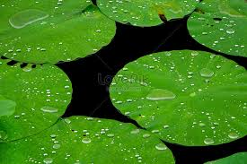
প্রাণীর ছবি
--------------------------------------------------------------------------------------------------------------------------------
উদ্ভিদের ছবি

Slide 6
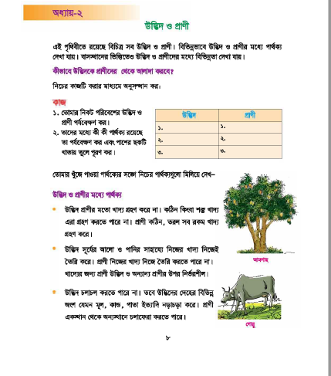
পাঠ ঘোষনা

Slide 7
শিখন ফল
২.২.১।উদ্ভিদ ও প্রানির মধ্যে পার্থক্য করতে পারবে।

Slide 8
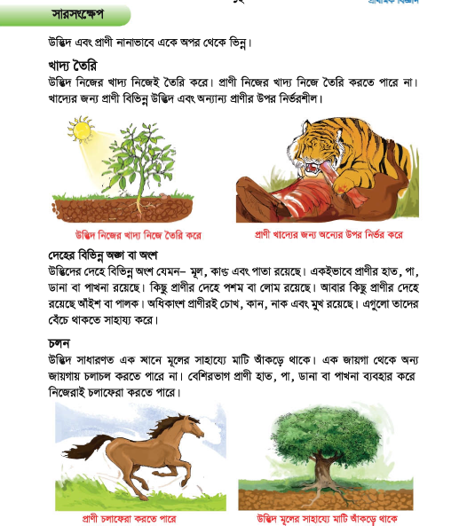
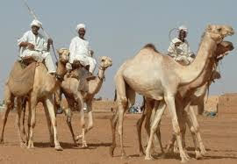
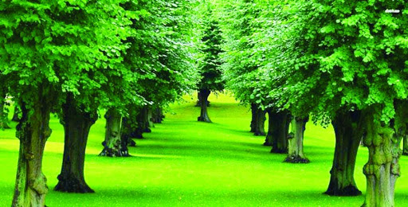
ছবির মাধ্যমে উদ্ভিদ ও প্রাণীর ভিন্নতা দেখিঃ
উদ্ভিদ নিজের খাদ্য নিজে তৈরি করতে পারে।
প্রানী খাদ্যের জন্য অন্যের উপর নির্ভরশীল।
মরু অঞ্চলের প্রাণী
জলজ পরিবেশ
বনজ পরিবেশ

Slide 9
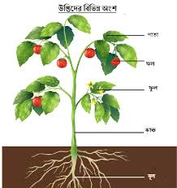
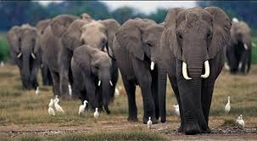
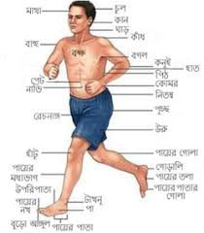
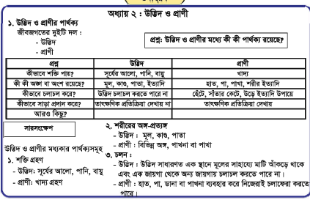
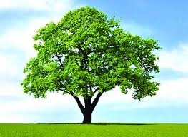
প্রাণীর বিভিন্ন অংশ
প্রাণীঃ চলাচল করতে পারে।
উদ্ভিদঃ চলাচল করতে পারে না।

Slide 10
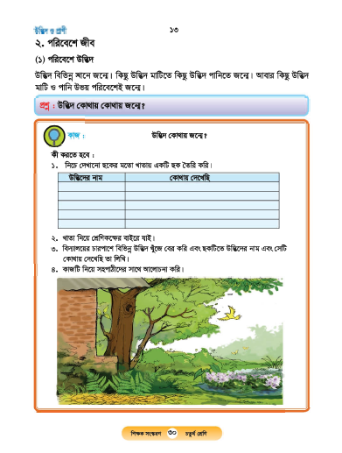
শিক্ষার্থীদের কাজ
একক কাজ
১।ছকের মতো একটি ছক বোর্ডে অংকন করে শিক্ষার্থীরা খাতায় একটি ছক আঁকবে এবং লিখবে।
দলীয় কাজ
১।শিক্ষার্থীরা নিজেদের ধারনা গুলো দলে সবার সাথে আলোচনা করবে।
২।শ্রেণিকক্ষে ঘুরে শিক্ষক শিক্ষার্থীদের কাজ পর্যবেক্ষন করবে এবং প্রয়োজনে দলীয় আলোচনায় শিক্ষার্থীদের সহায়তা করবে।

Slide 11
মূল্যায়ন
১।উদ্ভিদ ও প্রাণি কিভাবে শক্তি লাভ করে?
২।উদ্ভিদ ও প্রানি কিভাবে চলাফেরা করে?
৩।উদ্ভিদ ও প্রানির মধ্যে পার্থক্য কি কি?

Slide 12
বাড়ির কাজ
১।উদ্ভিদ ও প্রাণির মধ্যে পার্থক্য লিখে আনতে পারবে।

Slide 13
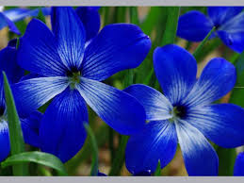
ধন্যবাদ

